Slide 1
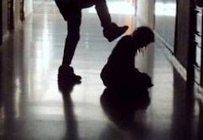
Todo lo ven como un juego
Bullying
Es posible destruir a una persona
con palabras, miradas, sobrentendidos: eso es la violencia perversa o el acoso moral.
Escuela Normal De Educación Preescolar

